Slide 1
ATATÜRK İLKELERİ
VE
İNKILÂP TARİHİ I
Türk İnkılâbı’nın Hazırlık Dönemi ve
Türk İstiklâl Savaşı
(-Osmanlı İmparatorluğu’nun Yıkılışını ve Türk İnkılâbını Hazırlayan Sebeplere Toplu Bakış)
Hazırlayan: Ayhan CANKUT
Dr. Öğr. Üyesi

Slide 2

İÇ
NEDENLER

Slide 3
Islahat Fermanı
Kırım Savaşı’nda müttefiklerimizin dayatma ve isteklerini karşılamak üzere Padişah Abdülmecit, 28 Şubat 1856’da Islahat Fermanı’nı yayınlamıştır. Paris Antlaşması’nda yer bulmuş olmasıyla, Osmanlı Devleti’nin iç sorunu gibi gözüken Ferman, esasında milletlerarası bir nitelik kazanmıştır.
1856 Islahat Fermanı, yirmi noktada Hıristiyanlar ile Müslümanlar arasında eşitlik sağlamayı amaç edinmiş bir belgedir.

Slide 4
Islahat Fermanı
Yabancı devletlerin baskısıyla ortaya çıkmış olması ve Müslüman-Hıristiyan eşitliğinin fermandaki gibi birdenbire değil yavaş yavaş gerçekleştirilmesi gerektiği gibi bazı yönlerden aydın devlet adamları tarafından eleştirilmiş, tepkiyle karşılanmıştır.
Kırımlı Müslüman halk da, Hıristiyanların kendileriyle eşit duruma getirilmelerini hazmedememiştir.
Buna karşılık, Avrupalı aydınlar tarafından Islahat Fermanı takdirle karşılanırken, Avrupalı devletler bu fermanı Osmanlı Devleti’nin içişlerine karışmak için kullanacaklardır.

Slide 5
I. Meşrutiyet (23 Aralık 1876 -14 Şubat 1878)
23 Aralık 1876’da Kanun-u Esasi’nin ilanı ile başlayıp, 14 Şubat 1878’de Meclis-i Mebusan’ın kapatılmasına kadar süren dönemdir.
- Osmanlı Devleti Anayasalı bir döneme girmiştir.
- Meclis-i Mebusan ve Meclis-i Ayan’dan oluşan bir parlamento oluşturulmuştur.
- Meclis-i Mebusan üyelerini halk, Meclis-i Ayan üyelerini Padişah seçecektir.

Slide 6
I. Meşrutiyet (23 Aralık 1876 -14 Şubat 1878)
- Tüm ağırlık ve yetki padişahtadır. Meclisi açma, kapama, tatil etme, meclisten çıkacak yasaları onaylama, hükümeti göreve getirme, azletme, kişileri sürgüne gönderme vb. bu yetkiler anayasayı tam bir anayasa olmaktan uzaklaştırıyor ve padişahı denetim altına almaktan alıkoyuyordu.
- Kişiler arasındaki eşitlik, kişi haklarının dokunulmazlığı, eğitim, basın, vicdan, ticaret, sanat özgürlüğü, mal ve konut dokunulmazlığı, mahkemelerin açık ve bağımsız olması gibi kişisel hak ve özgürlüklere anayasada yer verilmişti.

Slide 7
I. Meşrutiyet (23 Aralık 1876 -14 Şubat 1878)
MONARŞİ
I. MEŞRUTİYET
PADİŞAH
PADİŞAH
MECLİS

Slide 8
I. Meşrutiyet (23 Aralık 1876 -14 Şubat 1878)
1877 (1293)’de Osmanlı Rus savaşı (93 Harbi) başlamıştır.
Savaşın kötü gidişatı üzerine mecliste yapılan tartışmalardan rahatsız olan ve meclisin denetimine karşı olan Padişah, 14 Şubat 1878’de meclisi kapatmıştır. Ardından Anayasa’yı rafa kaldırmış ve kendine özgü bir yönetim tesis etmiştir.
II. Abdülhamit’in baskıcı yönetimine karşı olanlar İttihat ve Terakki Cemiyeti etrafında birleşerek meşruti sistemi kurmak için yeniden özgürlük mücadelesini başlatmışlardır.

Slide 9
I. Meşrutiyet (23 Aralık 1876 -14 Şubat 1878)
Mustafa Kemal (Atatürk) de genç bir subay olarak bu özgürlük mücadelesine katılmış ve Şam’da Vatan ve Hürriyet Cemiyeti’ni kurmuştur.
Toplumun her kesiminden destek gören İttihatçılar, III. Ordunun desteğiyle 23 Temmuz 1908’de kansız bir darbe sonucu meşrutiyeti ikinci kez ilan etmişlerdir.

Slide 10
II. Meşrutiyet (23 Temmuz 1908 - 30 Ekim1918)
23 Temmuz 1908’de anayasa tekrar yürürlüğe konularak ülkede özgür bir ortam oluşturulmuştur.
Aralık 1908’de yapılan seçimlerde milletvekilliklerinin büyük bir çoğunluğunu İttihat ve Terakki Cemiyeti üyeleri kazanmıştır.
Yönetime gelen İttihat ve Terakki Cemiyeti yönetim tecrübesindeki eksiklikleri nedeniyle yönetimi eski sistemin adamlarına bırakmak zorunda kalmıştır.

Slide 11
II. Meşrutiyet (23 Temmuz 1908 - 30 Ekim1918)
Meşrutiyet’in getirdiklerinden memnun olmayan gericiler örgütlenerek 13 Nisan 1909 (Rumi, 31 Mart 1325) tarihinde bir ayaklanma çıkardılar (31 Mart Vakası).
İsyan, Selanik'te bulunan Üçüncü ve Edirne'de bulunan İkinci Ordulara mensup askerlerin oluşturdukları, Rumeli halkının gönüllü katıldığı “Hareket Ordusu”nun İstanbul'a gelmesi ile bastırıldı. Üç gün süren çarpışmaların ardından sıkıyönetim ilan edildi; padişah II. Abdülhamit tahttan indirilip yerine V. Mehmed Reşad tahta çıkarıldı.
Müteakiben İttihatçılar icra organının yetkilerini kısıtladılar. Meclisin yetkilerini artırdılar.

Slide 12
II. Meşrutiyet (23 Temmuz 1908 - 30 Ekim1918)
MONARŞİ
II. MEŞRUTİYET
PADİŞAH
MECLİS
PADİŞAH

Slide 13
II. Meşrutiyet (23 Temmuz 1908 - 30 Ekim1918)
İlk siyasi partiler (İttihat ve Terakki, Ahrar, Hürriyet ve İtilaf) bu dönemde kurulmuştur.
İttihat ve Terakkiye karşı olan subayların kurduğu Halaskar Zabitan (Kurtarıcı Subaylar) Grubu’nun baskısıyla 1912’de kısa bir süre iktidardan uzaklaşan İttihat ve Terakki 23 Ocak 1913’te Babıâli darbesiyle yeniden iktidara gelmiş ve 30 Ekim 1918’e kadar tek başına iktidarda kalmıştır.
İttihatçılar, Batı örneğine uygun bir parlamenter sistem kurmak istemişlerse de azınlıkların bağımsızlık istekleri nedeniyle bu amaca ulaşılamamıştır.

Slide 14
II. Meşrutiyet (23 Temmuz 1908 - 30 Ekim1918)
İttihatçılar, eğitime büyük önem vermişler, eğitim kurumlarını tüm ülkeye yaymışlardır. İlkokulu zorunlu ve parasız yapmışlar, kızların okumaları içinde bir dizi çalışmalar yapmışlardır.
Ordunun düzeltilmesi için çeşitli projeler üretilmiş, batılı uzmanlar getirilmiştir. Müslüman olmayanlar da askere alınmaya başlanmıştır. Kara ordularını düzenlemede Almanlardan, donanmayı düzenlemede İngilizlerden yararlanılmıştır. Enver Bey’in Harbiye Nazırı olmasından sonra ordu gençleştirilmiştir.
İttihatçılar, milli bir iktisat politikası uygulamışlar, İtibar-ı Milli adıyla bir banka kurarak yerli sermayeyi iktisadi yönden desteklemeye çalışmışlardır. Ekonomide etkin rol oynayan azınlıkların yerine Türk ve Müslümanları geçirmeye gayret etmişlerdir.

Slide 15
Osmanlı İmparatorluğu’nda Fikir Akımları
OSMANLICILIK
İSLAMCILIK
BATICILIK
TÜRKÇÜLÜK

Slide 16
Osmanlıcılık
Amaç: Osmanlı İmparatorluğu’nun siyasi birliğinin korunması için ırk ve mezhep farkı gözetmeden Osmanlı halkını Osmanlılık fikri etrafında toplamaktır.
Maalesef ülkedeki milliyet isyanları durmamış ve Osmanlıcılık fikri etkinliğini yitirmiştir.

Slide 17
İslamcılık
                Osmanlı İmparatorluğu’nun siyasi ve sosyal bütünlüğünü korumayı din birliğinde gören ve teokratik devlet yapısını esas alan bir görüştür.
İslamcılık düşüncesinin doğuşunda imparatorluğun Hıristiyan unsurlarının birer birer ayaklanarak bağımsız devletler haline gelmeleri etkili olmuştur.
İslamcılık politikasıyla bir yandan imparatorluğun bütünlüğü korunmaya çalışılırken, diğer taraftan Hilafet etrafında dünya İslam birliği kurulmaya çalışılmıştır.
İslamcılık düşüncesinin en büyük savunucusu padişah II. Abdülhamit olmuştur.

Slide 18
İslamcılık
İslamcılık Fikrinin Zayıflığı:
İngiliz emperyalizminin kışkırtıcı politikasını üzerine çekmesi,
Milliyet duygusunun aynı dine mensup olma duygusuna üstün olması,
İslam dünyasının büyük bölümünün güçlü devletlerin sömürgesi olması,
İmparatorluk içinde bulunan Müslüman topluluklardan bazılarının ayrılık peşinde olmaları.

Slide 19
Türkçülük
Önce dil, tarih ve edebiyat alanındaki çalışma ve araştırmalar halinde başlamıştır.
II. Meşrutiyet döneminde Osmanlıcılığın başarılı olamaması sonucunda Türkçülük siyasi bir akım haline gelmiştir.

Slide 20
Türkçülük
Türkçülük Fikrinin Zayıflığı:
Türklerin Osmanlı İmparatorluğu’nda milli bilince sahip olması hedefinin aşılarak yurt dışındaki Türklerle birleşme yoluyla Turancılık fikrine sapılması,
Turancılığın tarihi ve siyasi gerçeklerle bağdaşmaması,
Türkçülük fikrinin benimsendiği dönemde, bunun hayata geçirilmesi için gerekli devlet gücünün bulunmamasıdır.

Slide 21
Batıcılık
Devletin geriye doğru gidişinin durdurulması için Batılılaşmanın gerekli olduğu ortaya çıkmıştı.
23 Temmuz 1908’de Meşrutiyet’in tekrar ilanıyla Batıcılık bir düşünce akımı haline gelmiştir.
Batıcılığı savunanlara göre Osmanlı Devleti Batı’ya gitmeli, yoksa Batı Osmanlı Devleti’ne gelecektir. Bu geliş de işgalci bir biçimde olacaktır.
Kurtuluş savaşı ile yeni bir devlet kuracak olan Türk ulusu, Batıcıların görüşlerinden geniş ölçüde etkilenmiştir.

Slide 22
DIŞ
NEDENLER

Slide 23
Osmanlı Devleti’nin Yıkılış Nedenleri
DIŞ
NEDENLER
Coğrafi keşiflerin etkisi,
Avrupa’da meydana gelen Rönesans ve Reform hareketleri,
Devletin doğal sınırlarına ulaşması,
Kapitülasyonların ülkeyi açık pazar haline getirmesi,
Sanayi İnkılâbının Osmanlı devleti üzerindeki olumsuz etkileri,
Fransız İhtilali sonucu ortaya çıkan milliyetçilik akımı.

Slide 24
Osmanlı İmparatorluğu’nun Jeopolitik Durumu
Jeopolitik kavramı, dünya ve politika kelimelerinin birleşmesinden meydana gelir. Dar anlamıyla bir devletin dış politikasının belirlenmesinde coğrafi etkenlerin esas alınmasıdır. Geniş anlamıyla ise bir devletin politikasıdır diyebiliriz.
Jeopolitik; coğrafyanın, ekonominin, sosyal, siyasal ve stratejik faktörlerin bir devletin dış politikasına etkisinin incelenmesidir.
Konuyla ilgilenen uzmanlar Jeopolitik Teoriler ortaya koymuşlardır.

Slide 25
Osmanlı İmparatorluğu’nun Jeopolitik Durumu
Genel kabul gören Jeopolitik teorileri dört grupta toplamak mümkündür:
1. Kara Hakimiyet Teorisi.
2. Kenar Kuşak Hakimiyeti Teorisi
3. Deniz Hakimiyet Teorisi.
4. Hava hakimiyet Teorisi.

Slide 26
Osmanlı İmparatorluğu’nun Jeopolitik Durumu
Jeopolitiğin unsurları şöyle sıralanmaktadır:
a. Değişmeyen Unsurlar:
1. Ülkelerin siyasi sınırları,
2. Ada, kıta, kenar, kıta iç devleti olma durumu,
3. Toprak, coğrafi bütünlük, saha, fiziki yapı.
b. Değişen Unsurlar:
1. Sosyo-kültürel değerler,
2. Ekonomik değerler,
3. Politik değerler,
4. Askeri değerler.
c. Zaman: Jeopolitiğin yukarıda saydığımız bu değişen ve değişmeyen unsurları zaman içerisinde çeşitli fırsat ve riskler doğurarak önemli kırılma noktaları yaratabilirler. Bu noktada ülkeler, bu kırılma noktalarını önceden görmek suretiyle tedbir almak ve fırsatları değerlendirmek zorundadırlar.

Slide 27
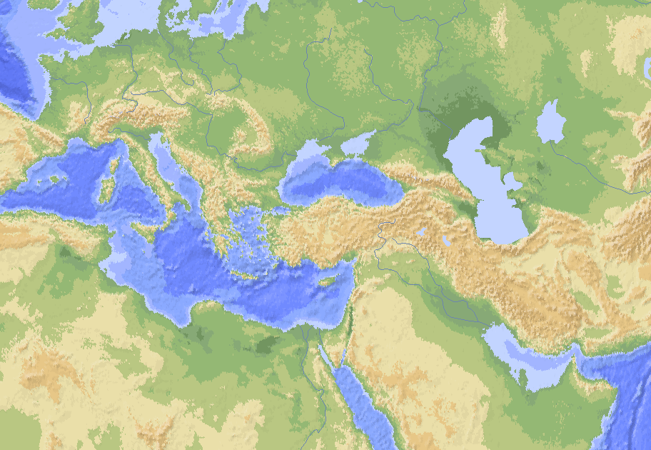
Osmanlı İmparatorluğu’nun Jeopolitik Durumu
Anadolu tarih boyunca güç dengelerini etkileyecek çıkar çatışmalarının odak noktasında olmuştur. Çünkü Avrupa, Asya ve Afrika kıtalarına egemen olacak önemli bir noktada yer almaktadır.

Slide 28
Osmanlı İmparatorluğu’nun Jeopolitik Durumu
Kuzey–Güney, Batı-Doğu yolları üzerinde adeta bir köprü vazifesi yapmaktadır.

Slide 29
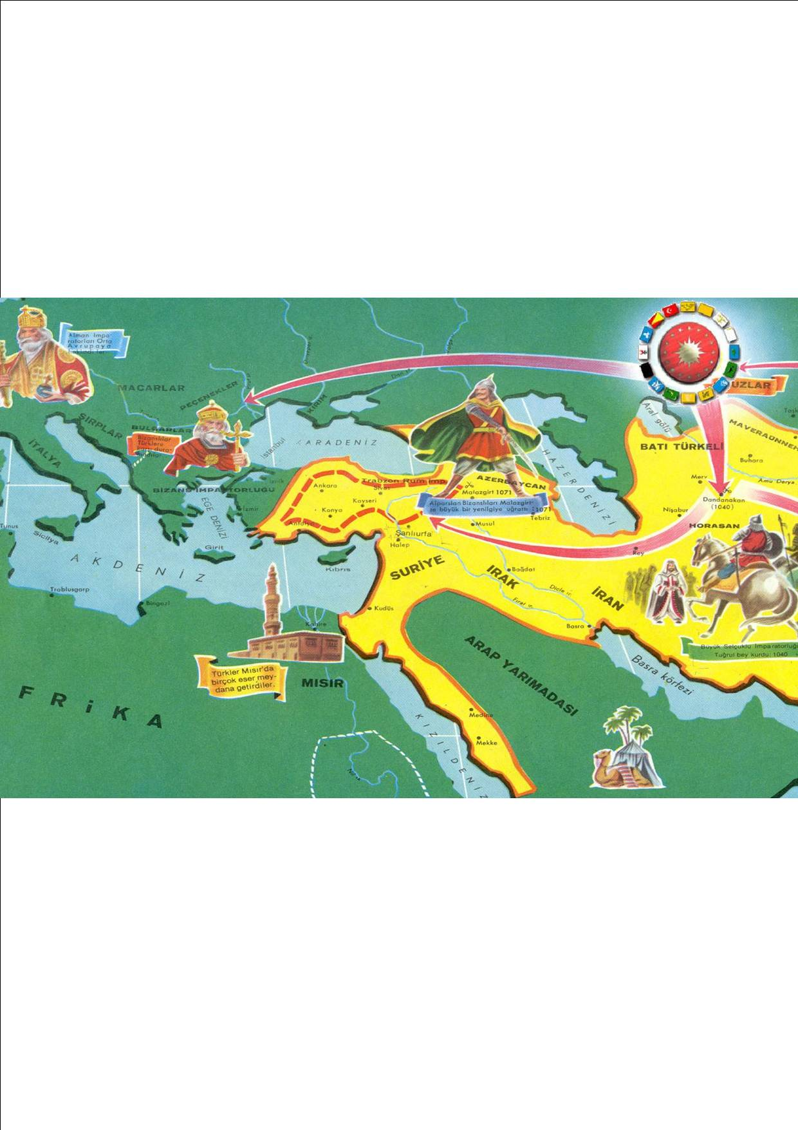
Osmanlı İmparatorluğu’nun Jeopolitik Durumu
Anadolu’nun 1071’den başlayarak Türkler tarafından fethedilmesi ve Türkleştirilmesi dünya tarihinin gidişatını etkilemiştir.

Slide 30
Osmanlı İmparatorluğu’nun Jeopolitik Durumu Nedeniyle
Maruz Kaldığı Tehditler
Rusya’nın Osmanlı İmparatorluğu Üzerindeki Emelleri
Rusya I. Petro’dan itibaren sıcak denizlere inmeye çalışıyordu. Ancak bu hedefi önünde engel olarak gördüğü Osmanlı Devleti’ni etkisizleştirmek istiyordu.
İstanbul ve Çanakkale boğazlarını ele geçirmek veya denetim altına almak Rus dış politikasının temeli olmuştur.
Küçük Kaynarca Antlaşması’ndan sonra (1774) Rusya’nın Osmanlı Devleti içerisindeki Ortodoksların hamiliğine soyunması Rus etkisini artırmıştır.

Slide 31
Osmanlı İmparatorluğu’nun Jeopolitik Durumu Nedeniyle
Maruz Kaldığı Tehditler
Rusya’nın Osmanlı İmparatorluğu Üzerindeki Emelleri
1789 Fransız ihtilalinin etkisi neticesinde çıkan milliyetçi ayaklanmaların birçoğunda Rusya’nın etkisi ve desteği olmuştur.
Doğuda Ermenileri kışkırtırken, Balkanlarda ise Panslavist politika izleyerek Slav kökenli halkın milliyetçilik hareketlerini desteklemiştir.
Ancak Rusya’nın Osmanlı Devleti üzerindeki emelleri İngiltere, Fransa ve Avusturya-Macaristan Devletlerinin çıkarlarına ters düştüğünden, Rus tehdidine zaman zaman bu devletlerle birlikte karşı konmuştur.

Slide 32
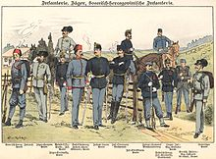
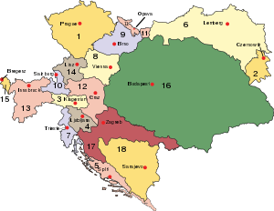
Osmanlı İmparatorluğu’nun Jeopolitik Durumu Nedeniyle
Maruz Kaldığı Tehditler
Avusturya’nın Osmanlı İmparatorluğu Üzerindeki Emelleri
1. Bohemya, 2. Bukovina, 3. Karintiya, 4. Krayn, 5. Dalmaçya, 6. Galiçya, 7. Küstenland, 8. Aşağı Avusturya, 9. Moravya, 10. Salzburg, 11. Silezya, 12. Steiermark, 13. Tirol, 14. Yukarı Avusturya, 15. Vorarlberg; 16. Macaristan Krallığı, 17. Hırvatistan ve Slovenya Krallığı; 18. Bosna-Hersek
Avusturya-Macaristan İmparatorluğu Balkanlar’a hakim olmak istiyordu. Bu emeli doğrultusunda 1877-1878 Osmanlı-Rus Savaşı sonrasında yapılan Berlin Antlaşması ile Bosna-Hersek’i denetim altına alan Avusturya, II. Meşrutiyet’in ilanından sonra bu toprakları kendine bağladığını ilan etmiştir.

Slide 33
Osmanlı İmparatorluğu’nun Jeopolitik Durumu Nedeniyle
Maruz Kaldığı Tehditler
Fransa’nın Osmanlı İmparatorluğu Üzerindeki Emelleri
16. yüzyılda kurulan Osmanlı-Fransız dostluğu, 19. yüzyıla kadar devam etmiştir.
Sanayi devriminin ardından birçok sömürgesini İngiltere’ye kaptıran Fransa, kendine yakın bölgeler olan Osmanlı topraklarına göz dikmiştir.
1789’da Mısır’a saldırmış, 1830’da Cezayir'i, daha sonra da Fas ve Tunus’u işgal etmiştir.
Ortadoğu’da da emelleri olan Fransa, güçsüz bir Osmanlı’yı kendi çıkarlarına uygun bularak Rusya’ya karşı Osmanlı’yı desteklemiştir.

Slide 34
Osmanlı İmparatorluğu’nun Jeopolitik Durumu Nedeniyle
Maruz Kaldığı Tehditler
İngiltere’nin Osmanlı İmparatorluğu Üzerindeki Emelleri
Dünya’nın en güçlü sömürgeci devleti İngiltere idi. En önemli sömürgesi ise Hindistan’dı. Hindistan’a giden yolların emniyeti için önceleri Rusya’ya karşı Osmanlı’yı desteklemiştir.
1877-1878 Osmanlı-Rus Savaşı (93 Harbi) neticesinde Osmanlı yenilince, Osmanlı’nın kendi bağımsızlığını koruyamayacağına hükmederek Mısır’ı işgal etmiş ve Kıbrıs’ın da yönetimini geçici süreliğine almıştır.
Osmanlı Devleti’ni yaşatmak için Fransa ile birlikte çaba sarf etmiştir. Ancak Rumları ve Ermenileri desteklemekten de geri durmamıştır.

Slide 35
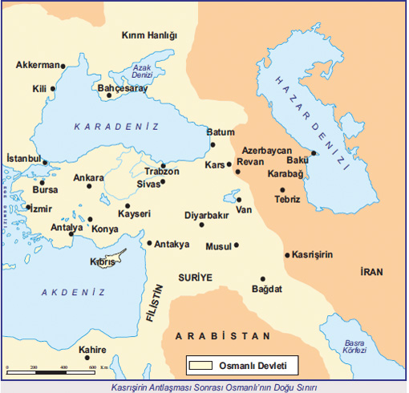
Osmanlı İmparatorluğu’nun Jeopolitik Durumu Nedeniyle
Maruz Kaldığı Tehditler
İran’ın Osmanlı İmparatorluğu Üzerindeki Emelleri
İran’da Akkoyunlu Devleti’nin yıkılmasından sonra kurulan Safevi Devleti’nden itibaren Şiiliği Anadolu’da yaymak için çaba sarf etmiştir.
1639 Kasr-ı Şirin Antlaşmasıyla biraz duraksayan bu eğilim günümüzde de sürmektedir.

Slide 36
Osmanlı İmparatorluğu’nun Jeopolitik Durumu Nedeniyle
Maruz Kaldığı Tehditler
ABD’nin Osmanlı İmparatorluğu Üzerindeki Emelleri
Başlangıçta kültürel amaçlara yönelik olan ilişkiler daha sonra ekonomik alana yönelmiş ve 1830’da bir ticaret anlaşması yapılmıştır.
ABD Osmanlı Devleti ile ilişki kurduktan sonra misyonerler Osmanlı Devleti’ne gelmeye başlamışlardır. Bunlar özellikle din, sağlık, eğitim alanlarında faaliyet göstermişlerdir.
Misyonerler, Ermeni, Arap, Yahudi topluluklarla da yakından ilgilenmişlerdir. 1894-1895 Ermeni olaylarından sonra ABD Senatosu Osmanlı Devletine bir uyarıda bulunmak istemiştir.

Slide 37
Osmanlı İmparatorluğu’nun Jeopolitik Durumu Nedeniyle
Maruz Kaldığı Tehditler
ABD’nin Osmanlı İmparatorluğu Üzerindeki Emelleri
Osmanlı Devleti’nden göç eden çeşitli topluluklar, özellikle Ermeniler ABD’ye yerleşmişlerdir. Bu Ermenilerin etkisiyle ABD’de bir Türk karşıtlığı yaratılmıştır.
ABD tarafından Ermenilerin siyasal ve ekonomik yönden desteklemesi iki devlet arasındaki ilişkilere gölge düşürmüştür.
I. Dünya Savaşından sonra ise ABD Başkanı Wilson’un, Doğu Anadolu’da büyük bir Ermenistan’ın kurulmasını istemesi ise kimi ABD yöneticilerinin Osmanlı Devleti’ne karşı amaçlarını açıkça ortaya koymaktadır.

Slide 38
Osmanlı İmparatorluğu’nun Jeopolitik Durumu Nedeniyle
Maruz Kaldığı Tehditler
Almanya’nın Osmanlı İmparatorluğu Üzerindeki Emelleri
Almanya, birliğini tamamladıktan sonra Avrupa’nın güçlü devletleri arasına girmiştir. Rakibi ise İngiltere idi. İngiltere’nin Hindistan yolunu kesmek için çaba gösteriyordu. Bu yüzden Osmanlı Devleti’nin toprak bütünlüğünü koruyucu gözüküyordu. Bunun karşılığında da ekonomik ve siyasal çıkarlar sağlamaya çalışıyordu.
Osmanlı Devleti’ne krediler açıyor, demiryolları yapıyor, ordunun yeniden düzenlenmesinde görev alıyor, askeri uzmanlar göndermekten kaçınmıyordu. Özellikle ilişkiler II. Meşrutiyet’in ilanından sonra daha da sıkılaşmış ve bunun sonucu olarak da Osmanlı Devleti Almanya’nın yanında I. Dünya Savaşı’na katılmıştır.

Slide 39
Osmanlı İmparatorluğu’nun Jeopolitik Durumu Nedeniyle
Maruz Kaldığı Tehditler
İtalya’nın Osmanlı İmparatorluğu Üzerindeki Emelleri
İtalya, birliğini tamamladıktan sonra sömürgeci bir politika izlemeye başlamıştır. İtalya bu konuda şansını Osmanlı topraklarında denemek istemiştir.
Eski Roma İmparatorluğu’nun sahip olduğu toprakları ele geçirmek isteyen İtalya, 1911’de Osmanlı Devleti’nin Kuzey Afrika’daki son toprağı olan Trablusgarp’a saldırmış, daha sonra Ege adalarını geçici olarak denetim altına almıştır.

Slide 40
Osmanlı İmparatorluğu’nun Jeopolitik Durumu Nedeniyle
Maruz Kaldığı Tehditler
Yunanistan’ın Osmanlı İmparatorluğu Üzerindeki Emelleri
Fransız İhtilali’nin sonucunda yayılan milliyetçilik akımı nedeniyle Osmanlı’ya karşı isyan ederek bağımsızlığını kazanan ilk ülke Yunanistan olmuştur.
Rusların kışkırtmasıyla 1821’de ayaklanan Rumları İngiltere ve Fransa da desteklemiştir. 1828-1829 Osmanlı Rus Savaşı sonucunda yenilgiye uğrayan Osmanlı Devleti Yunanistan’ın bağımsızlığını kabul etmek zorunda kalmıştır (1829).

Slide 41
Osmanlı İmparatorluğu’nun Jeopolitik Durumu Nedeniyle
Maruz Kaldığı Tehditler
Yunanistan’ın Osmanlı İmparatorluğu Üzerindeki Emelleri
Kelime anlamı “Büyük Fikir” olan Megali İdea, Fatih Sultan Mehmet’in İstanbul’u fethederek Bizans İmparatorluğuna son verdiği tarihten itibaren, Yunanlılar için ulaşılması amaç edinilen bir ülküdür. Megali İdea, İstanbul başkent olmak üzere Girit, Teselya, Epir, Makedonya, Trakya, Ege Adaları, Batı Anadolu, Marmara ve çevresi, Kıbrıs (Kıbrıs’ın Yunanistan’la birleşmesi hayali «ENOSİS» olarak ifade edilmektedir.), Trabzon ve civarına sahip, büyük bir Yunanistan’ı gerçekleştirme hayalidir.
Megali İdea ülküsü, Osmanlı Devleti içinde çok geniş imtiyazlar elde eden Ortodoks kilisesi sayesinde örgütlü bir şekilde yayılarak gelişmiştir.

Slide 42
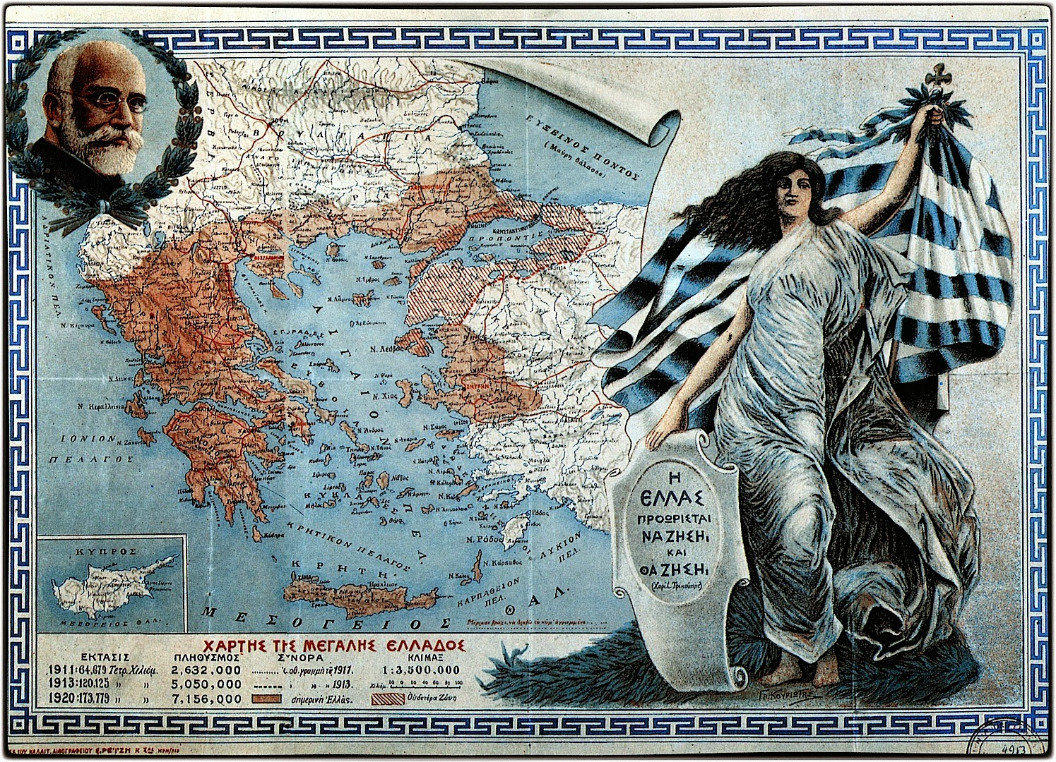
Osmanlı İmparatorluğu’nun Jeopolitik Durumu Nedeniyle
Maruz Kaldığı Tehditler
Yunanistan’ın Osmanlı İmparatorluğu Üzerindeki Emelleri
Fikir babası, Rigas Ferreros adlı bir Rum'dur. Rigas Ferreros ilk Megali İdea haritasını 1791–1796 yılları arasında Bükreş'te hazırlamış ve Viyana’da bastırmıştır.

Slide 43
Osmanlı İmparatorluğu’nun Jeopolitik Durumu Nedeniyle
Maruz Kaldığı Tehditler
Bulgaristan’ın Osmanlı İmparatorluğu Üzerindeki Emelleri
Bulgaristan 1396’dan 1877-1878 Osmanlı-Rus savaşı sonuna kadar Osmanlı hakimiyetinde kalmıştır. Ayastefanos Antlaşması’yla Tuna boylarından Ege kıyılarına, Karadeniz’den Ohri gölünün batı kıyılarına kadar yayılan bir Bulgaristan kurulmuştur. Ancak Berlin Antlaşması ile bu Bulgaristan tanınmamış, Osmanlı’ya bağlı küçük bir Bulgar Prensliği kurulmuştur.
Bulgarlar 1885’te Doğu Rumeli’yi işgal etmişler, II. Meşrutiyet’in ilanından sonra da 5 Ekim 1908’de tamamen bağımsızlıklarını ilan etmişlerdir.

Slide 44
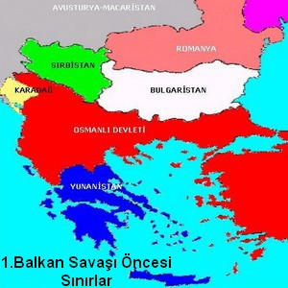
Osmanlı İmparatorluğu’nun Jeopolitik Durumu Nedeniyle
Maruz Kaldığı Tehditler
Bulgaristan’ın Osmanlı İmparatorluğu Üzerindeki Emelleri
Rusya’nın desteğiyle Sırpları, Yunanistan’ı ve Karadağ’ı kendi etrafında toplayan Bulgaristan, 1912’de Balkan Savaşı’nı başlatmıştır.

Slide 45
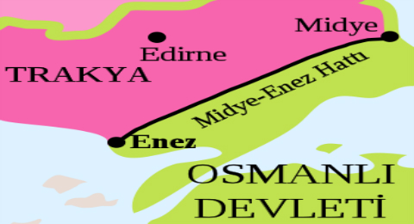
Osmanlı İmparatorluğu’nun Jeopolitik Durumu Nedeniyle
Maruz Kaldığı Tehditler
Bulgaristan’ın Osmanlı İmparatorluğu Üzerindeki Emelleri
Avrupa ve Ege’deki Osmanlı varlığının sona erdirilmesine neden oldu. Doğu Trakya’nın yarısını alarak Midye–Enez çizgisine kadar ilerledi. Edirne ancak II. Balkan Savaşı’nın çıkması üzerine kurtarılabildi.

